Slide 1
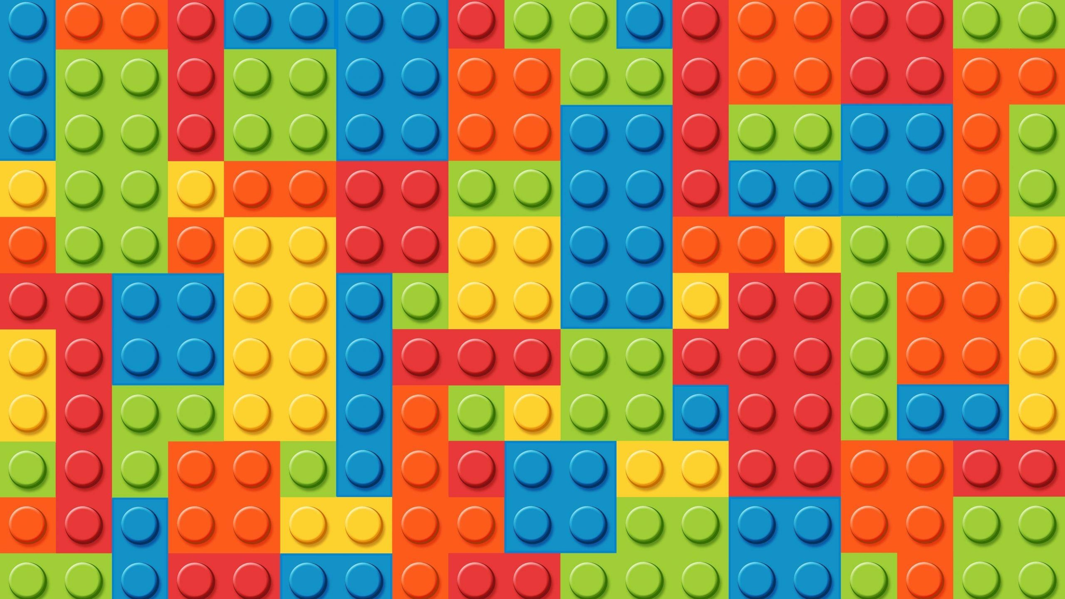
Филиал ГБОУ СОШ «ОЦ Южный город» п. Придорожный «Детский сад «Волжская жемчужина» Комплекс развивающих панелей, как один из инновационных методов при работе с детьми с ТНР
Подготовила:Миначёва Юлия Петровна

Slide 2
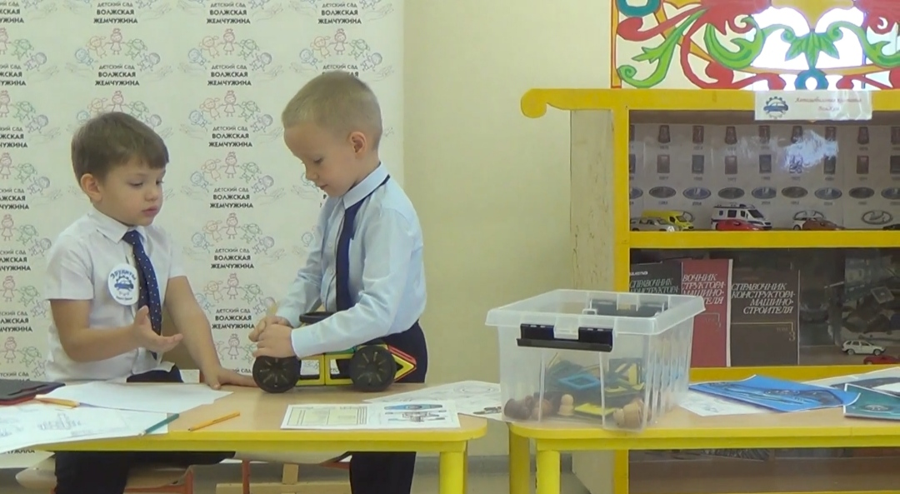
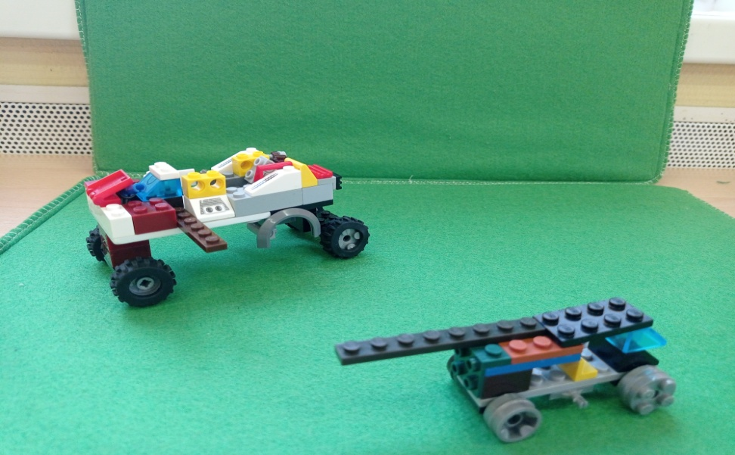
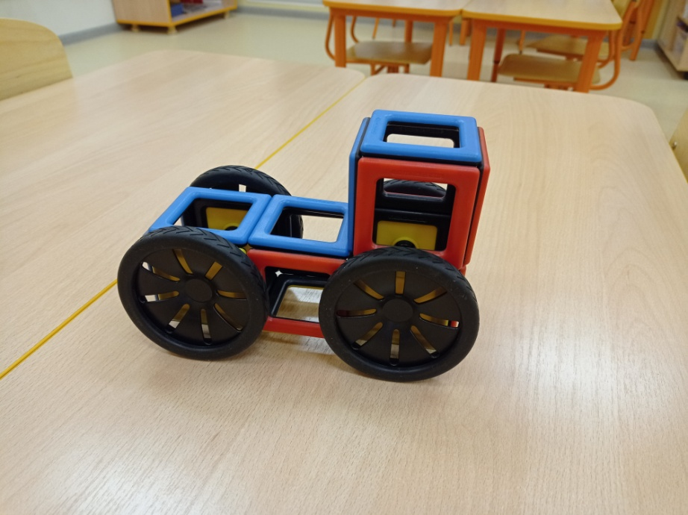
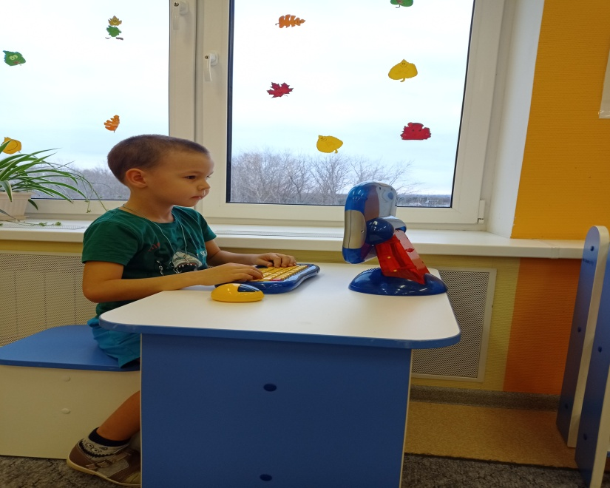

Slide 3
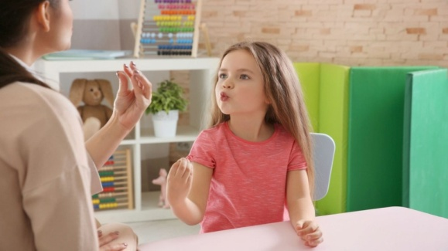
• неустойчивость внимания, снижение объема, ограниченные возможности его распределения; • нарушение восприятия; • снижение вербальной памяти и продуктивности запоминания; • низкий уровень развития воображения; • отставание в развитии словесно-логического мышления; • нарушение мелкой, общей, мимической, артикуляционной моторики; • трудности в пространственном мышлении; • низкая познавательная активность; • трудности в общении.
Дети с тяжёлыми нарушениями речи – особая категория детей с отклонениями в развитии, у которых сохранён слух, первично не нарушен интеллект, но есть значительные речевые дефекты, влияющие на становление психики.

Slide 4
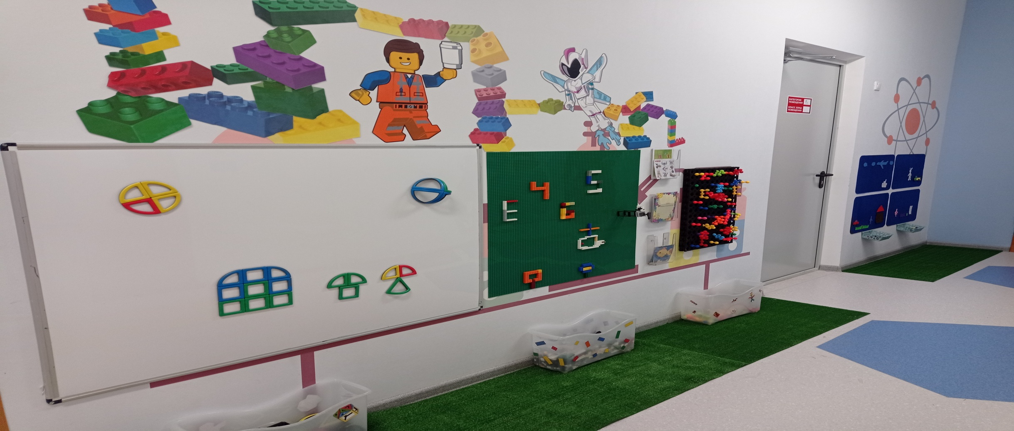
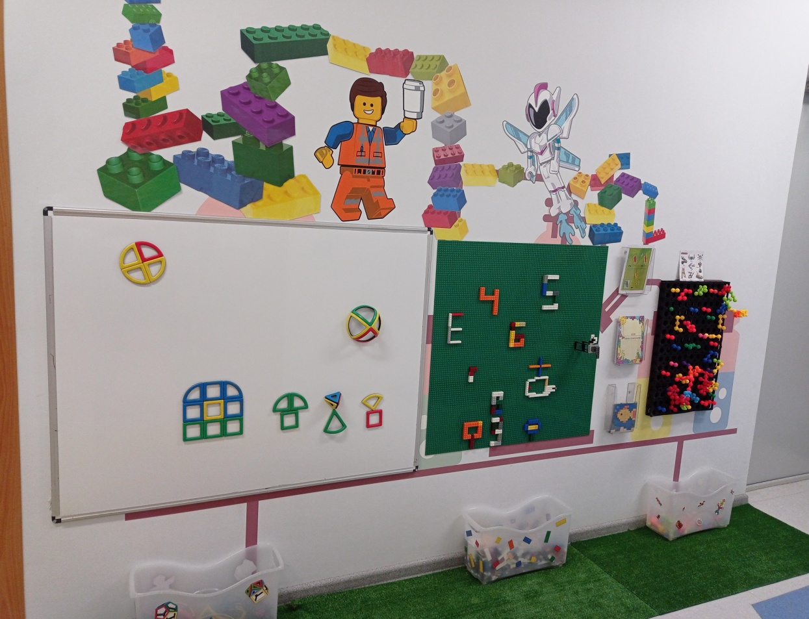
Комплекс развивающих панелей
«Новые возможности»

Slide 5
Цель: содействовать развитию у детей дошкольного возраста способностей к техническому творчеству, создать условия для развития внимания, памяти, образного и пространственного мышления.
Задачи:
Развитие социального взаимодействия между сверстниками;
Развитие инициативности и самостоятельности;
Развитие умений действовать по образцу, по словесной инструкции
Развитие мелкой моторики;
Развитие ориентировки в пространстве относительно собственного тела;
Ориентировка на листе, планшете;
Понимание и употребление предложно-падежных окончаний;
Развитие фантазийного творчества.

Slide 6
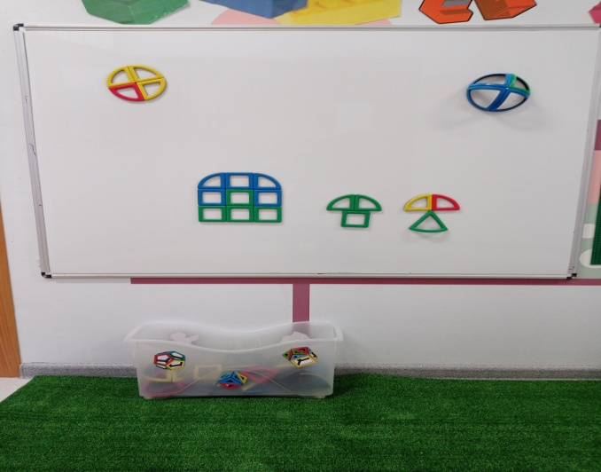
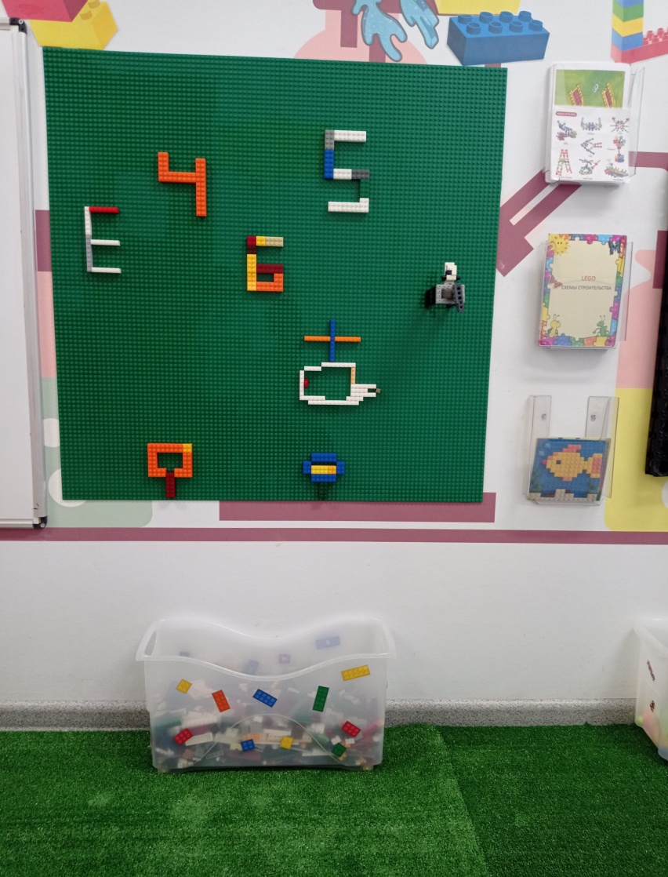
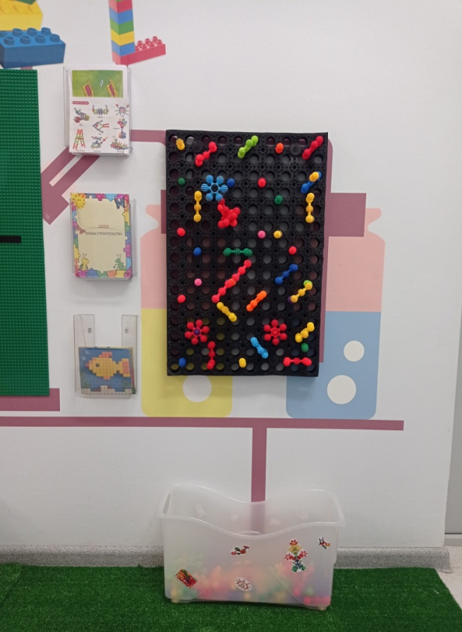
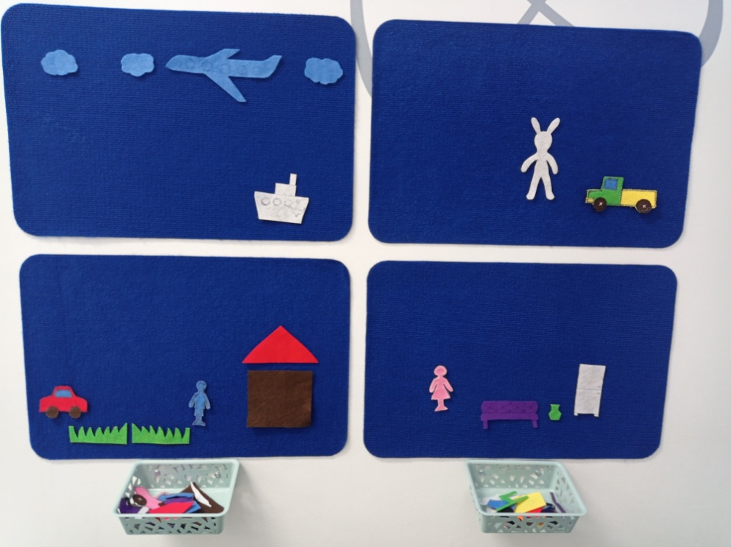

Slide 7
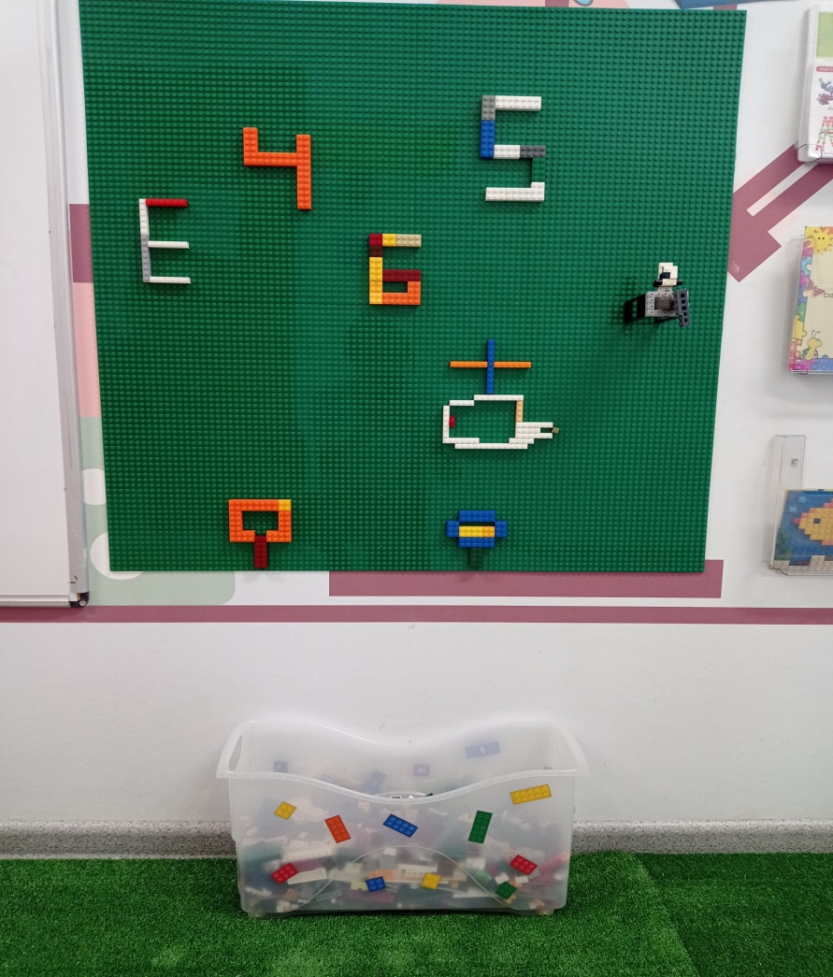
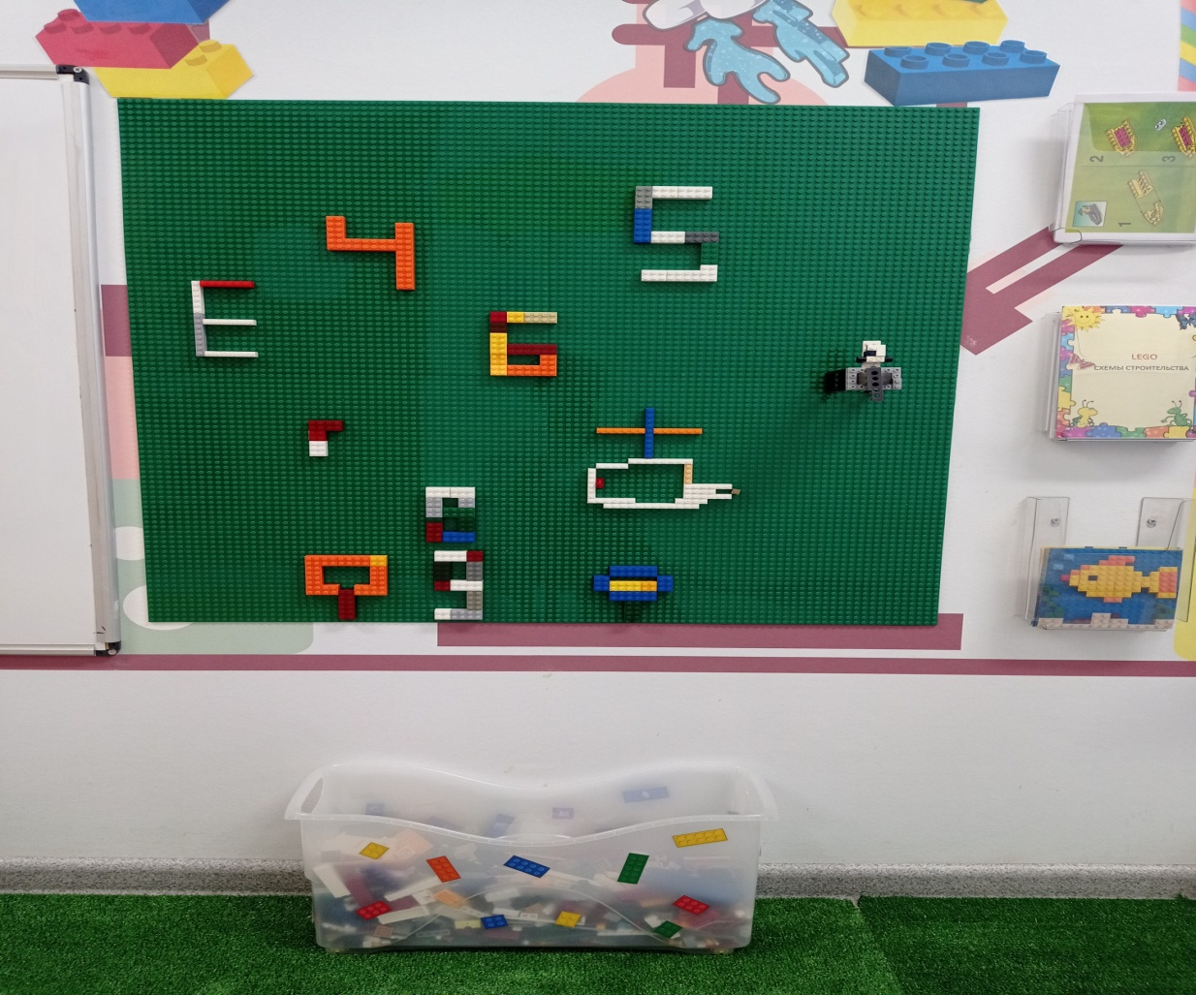
«Лего- панель»

Slide 8
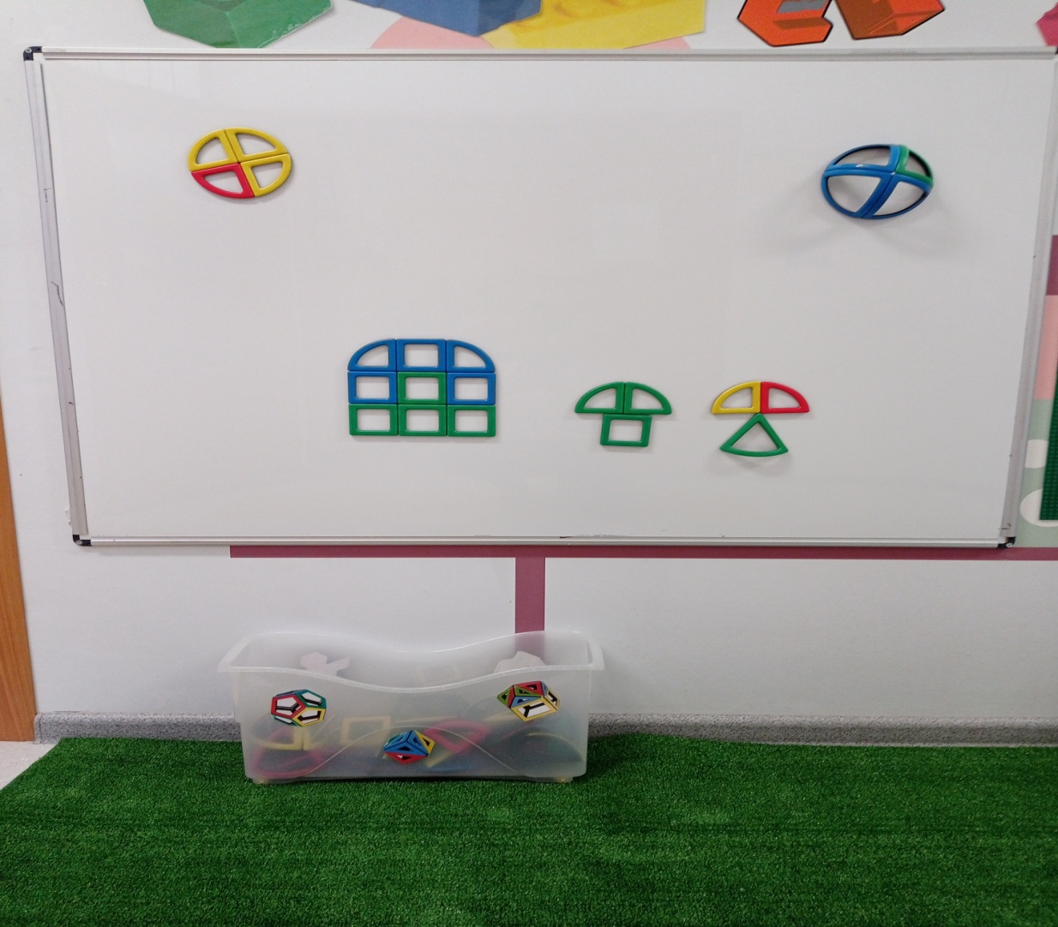
«Магнитная доска»

Slide 9
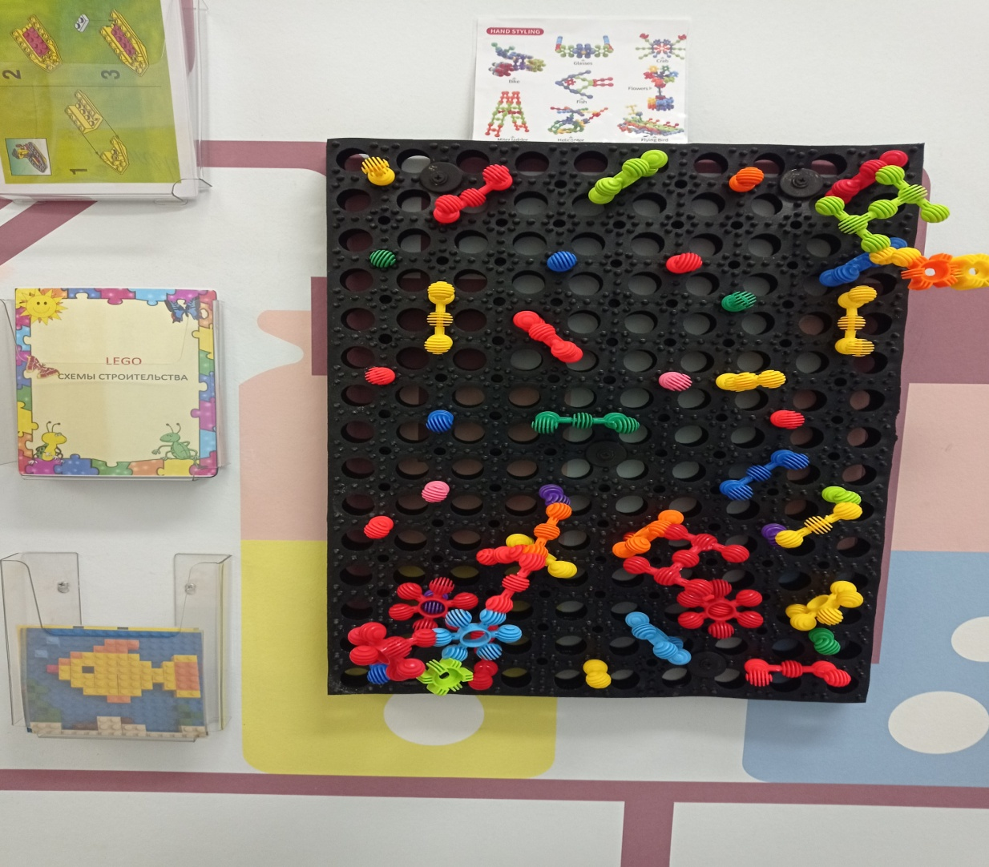
Панель «Забавные молекулы»

Slide 10
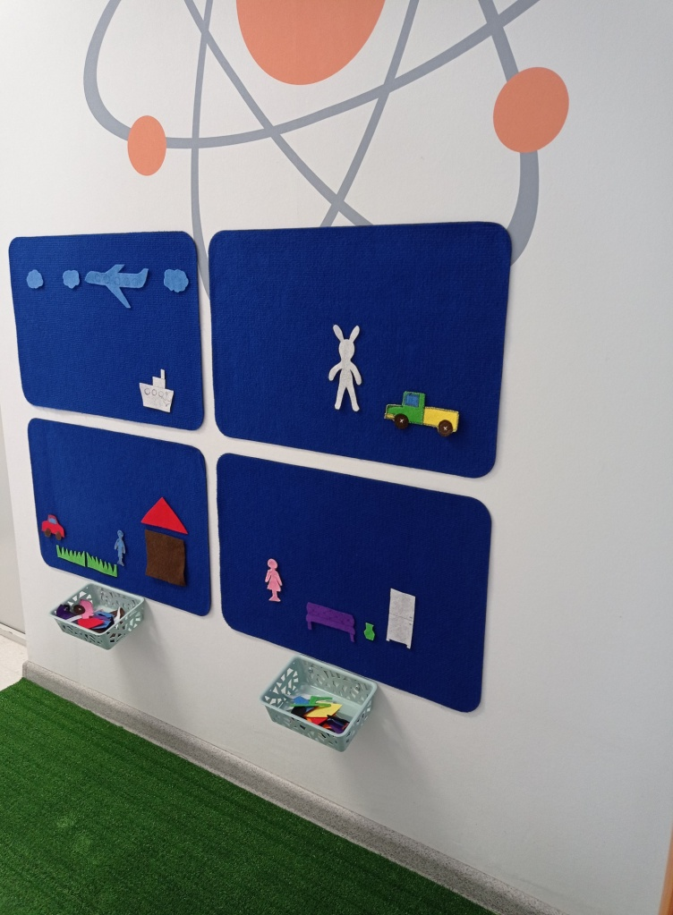
«Мягкая панель»

Slide 11
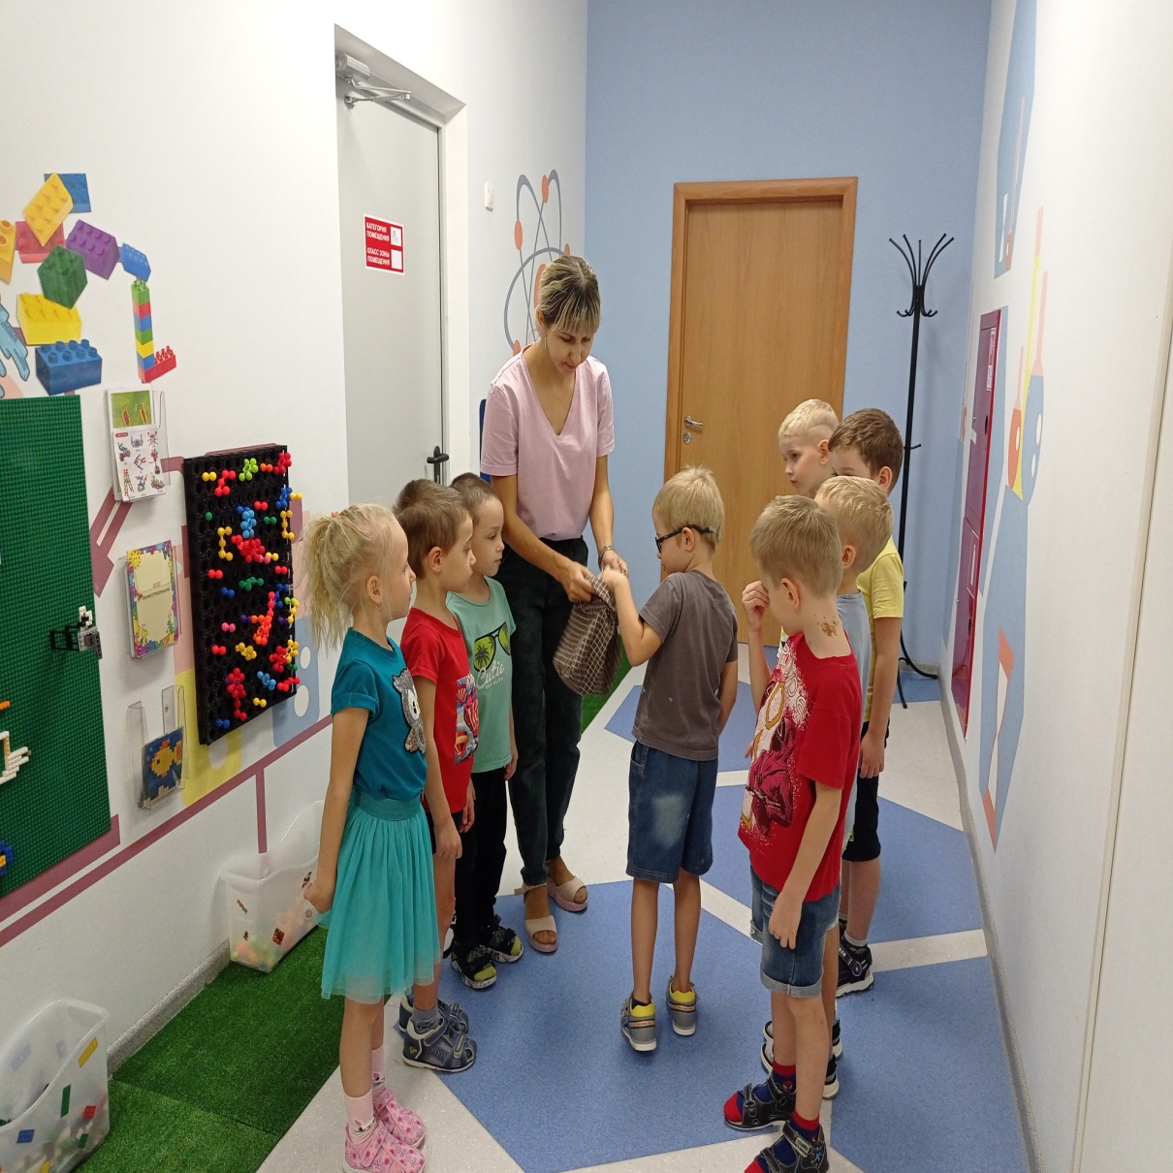

Slide 12
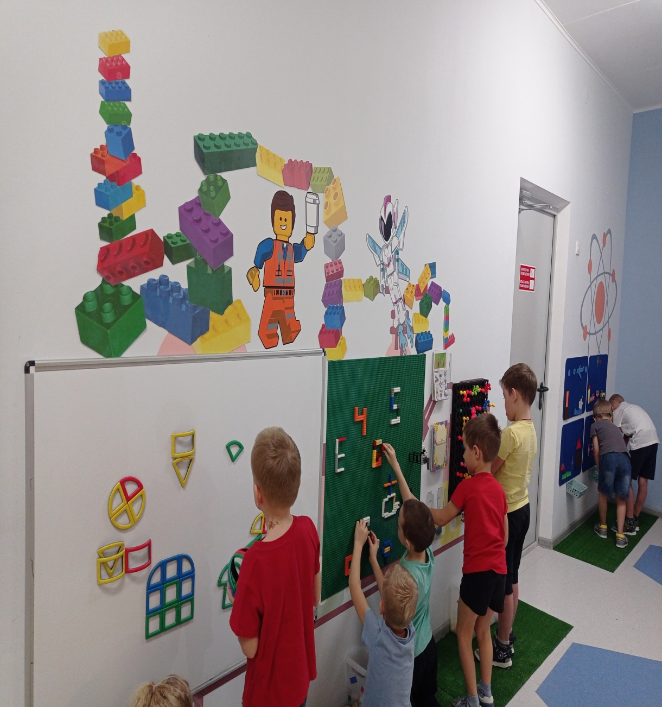
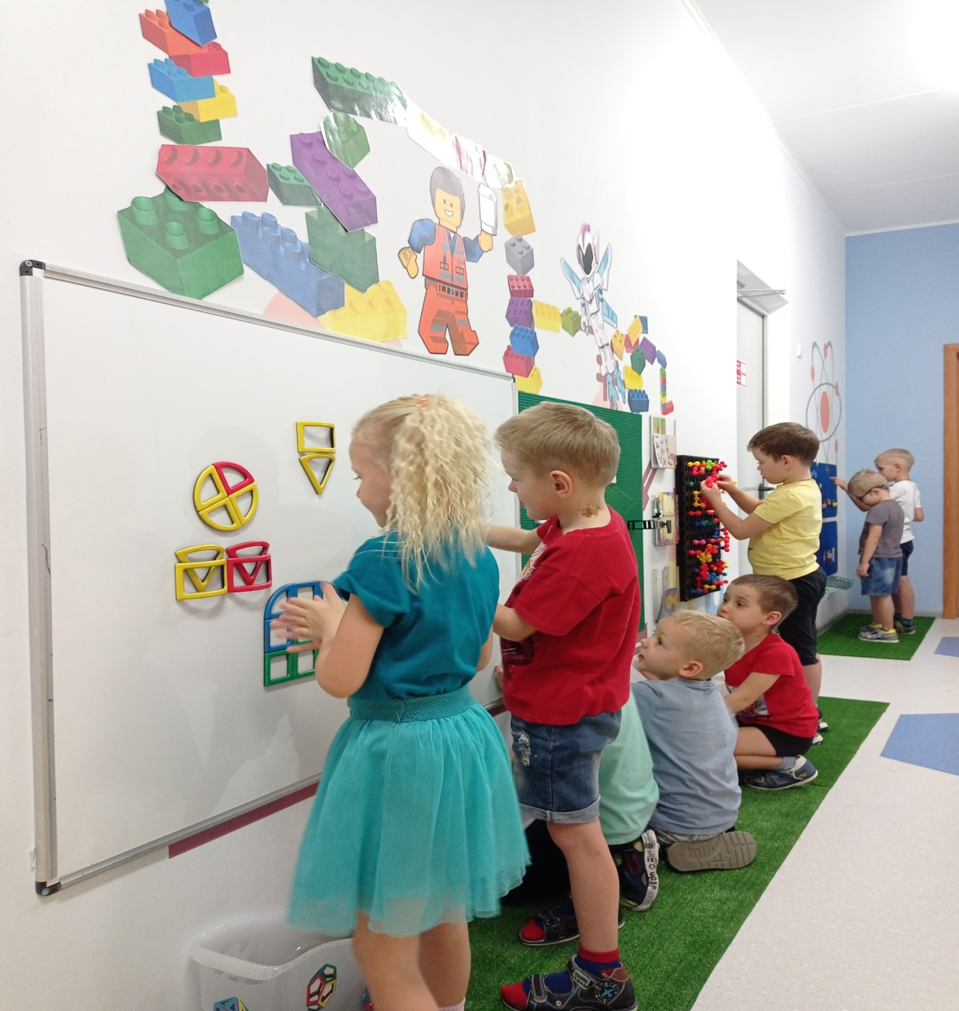

Slide 13
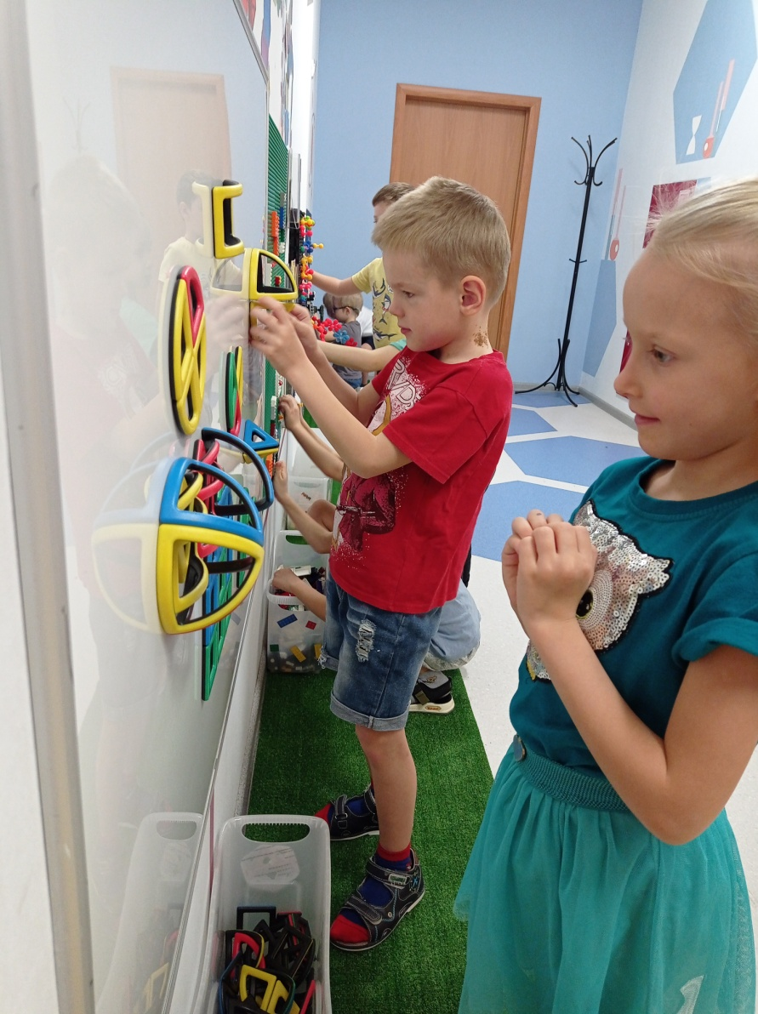
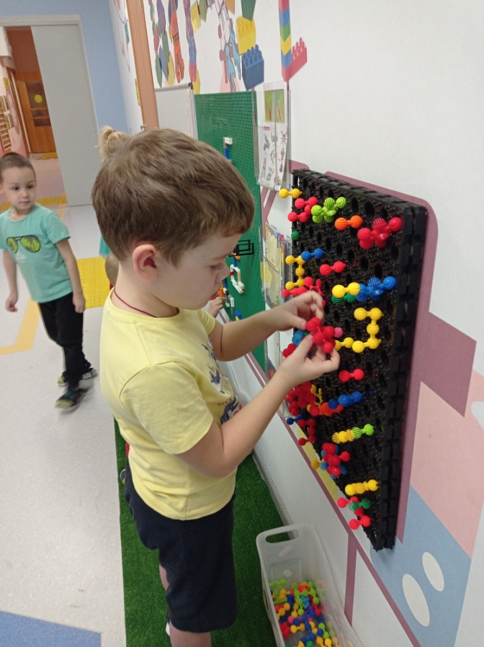
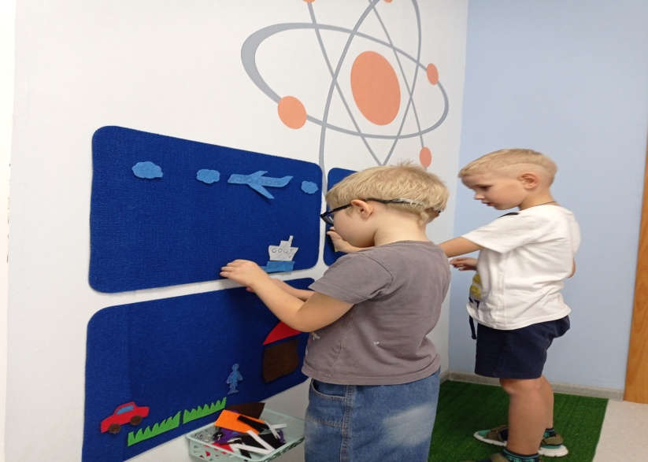
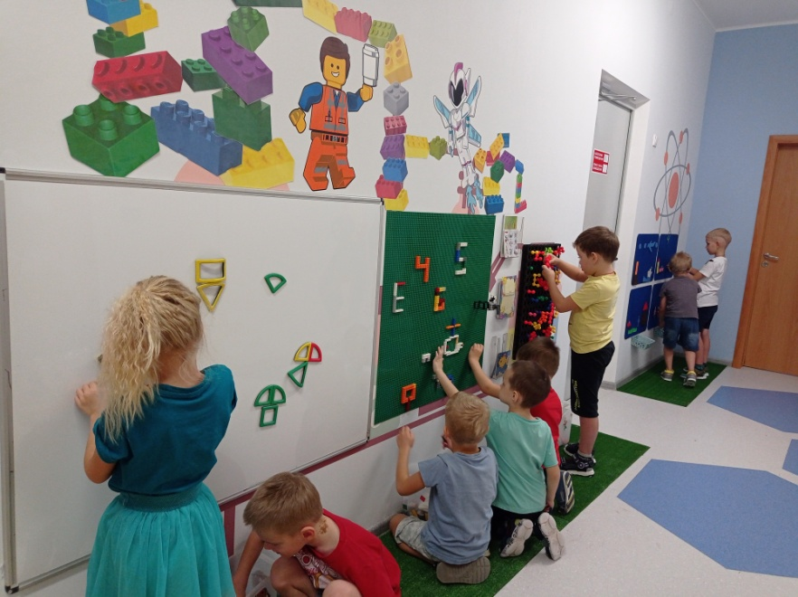

Slide 14
«Приёмы конструирования»
По инструкции
По замыслу
По схеме
Конструирование

Slide 15
Конструирование по инструкции
Постройка из деталей конструкторов воспроизводится, когда педагог подсказывает или озвучивает действия ребенку.
Правильно организованное обучение с помощью
инструкции - это необходимый и важный этап, в ходе которого дети овладевают техникой возведения построек, устанавливать их пространственное расположение, выделять детали.

Slide 16
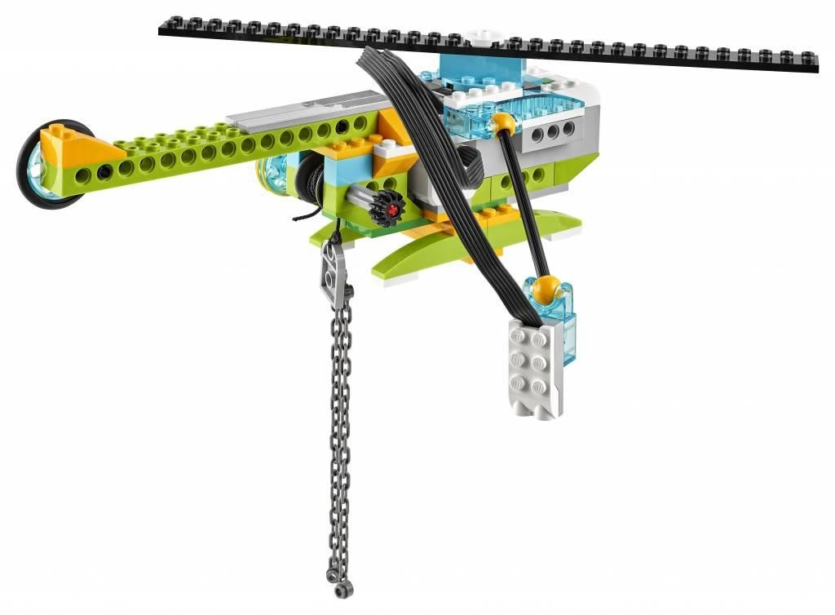
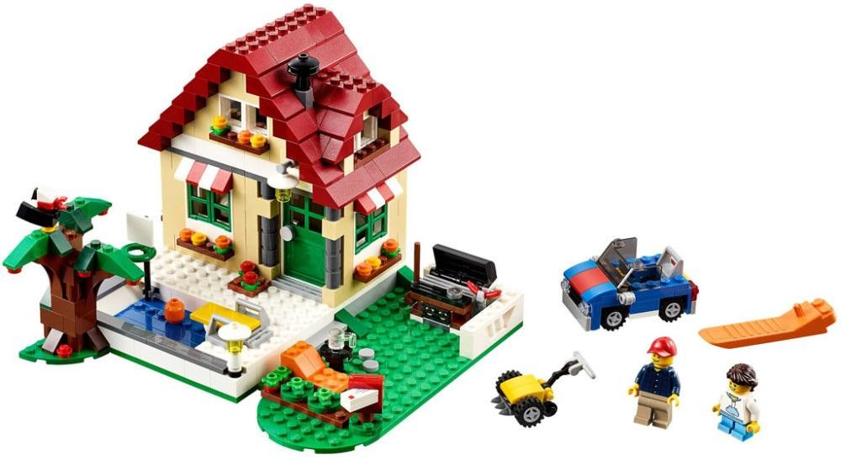
Конструирование по замыслу
Обладает большими возможностями для развития творчества детей и проявления их самостоятельности: они сами решают, что и как будут конструировать.

Slide 17
Конструирование по схеме
Моделирующий характер самой
деятельности, в которой из деталей
строительного материала воссоздаются внешние и отдельные функциональные особенности реальных объектов. Создает
возможности для развития внутренних форм наглядного моделирования. В результате
такого обучения у детей формируется
мышление и познавательные способности.

Slide 18
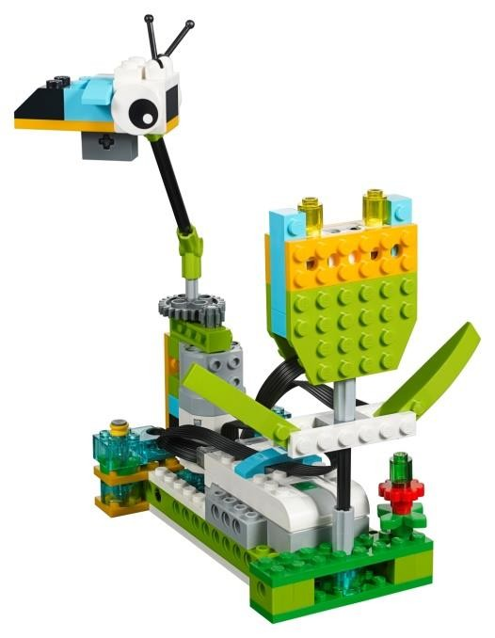
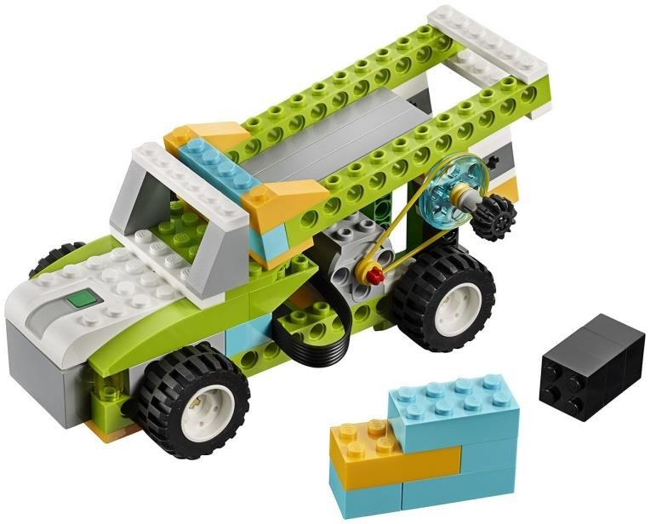
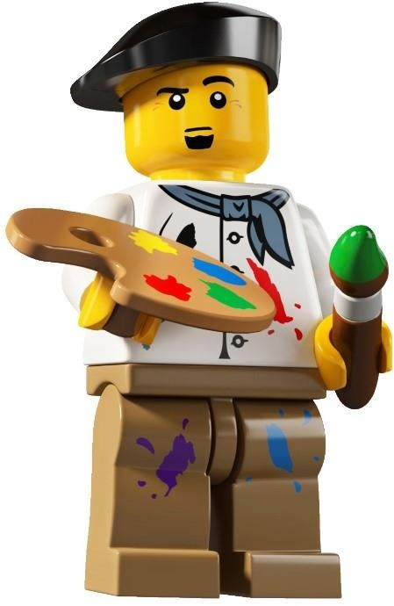
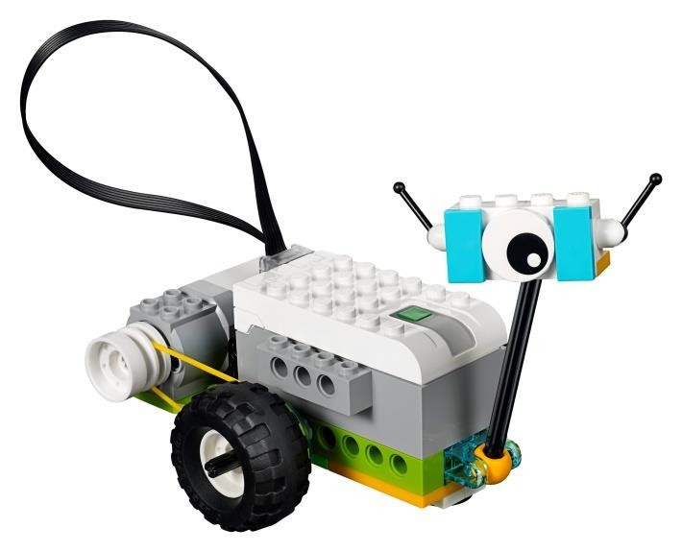
Таким образом, применение в коррекционно – развивающей работе с дошкольниками с ТНР комплекса развивающих панелей «Новые возможности» позволяет развивать у детей предметно – пространственную ориентировку, мелкую и общую моторику, учит детей взаимодействию в группах.

Slide 19
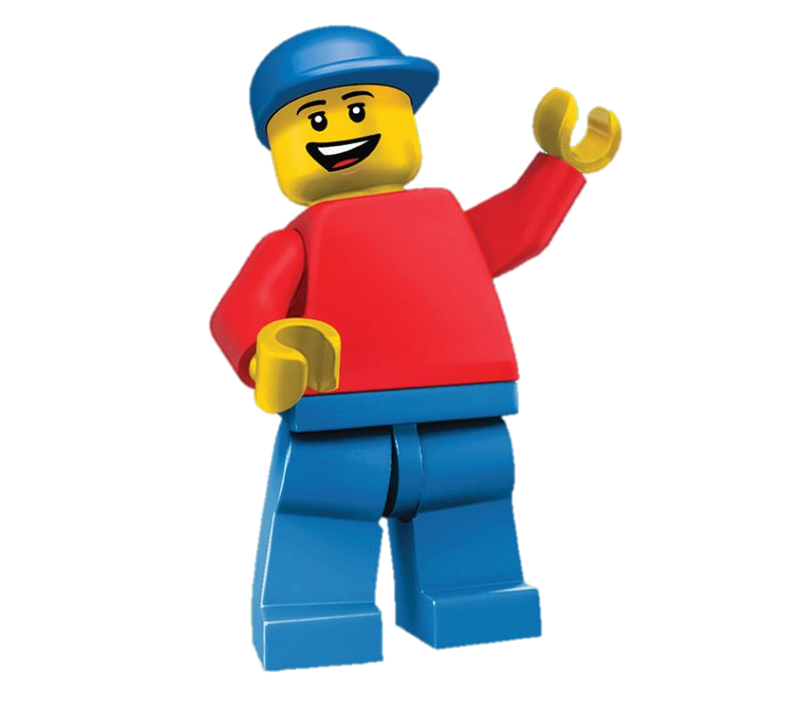
Спасибо за внимание!

